Slide 1
מערכת שידורים לאומית

Slide 2
עצים בינאריים
מלאו את פרטי השיעור, המקצוע והמורה .
(אין צורך להשאיר את הכיתובים "שם השיעור" , "המקצוע", מחקו אותם וכתבו רק את הפרטים עצמם).
מדעי המחשב
שם המורה: שאול שמולה
שם מורה בודק: פרידה בן פזי

Slide 3
מה נלמד היום
פרטו בשקופית זו את נושאי הלימוד של השיעור
עץ חיפוש בינארי
  מוטיבציה והגדרות
  אלגוריתם חיפוש רקורסיבי
    מימוש ודוגמת ריצה
  איבר מינימאלי\מקסימאלי בעץ חיפוש בינארי
  הוספת איבר לעץ חיפוש בינארי
זהו גודל החלון בו יוצג הוידאו שלכם בצד ימין למטה – נסו לא לשים מידע חשוב בחלק זה של השקופית
(לכל אורך המצגת)
(תוכלו למחוק ריבוע זה לאחר הקריאה)
Notes:
היום אנחנו ביישום מעט יותר מתקדם – אחרי שעברנו על היסודות של עץ בינארי, ראינו שיטות סריקה שונות ואפילו ראינו יישום ראשון של שימוש בעץ בינארי – עץ ביטוי חשבוני, היום נראה שימוש נוסף: עץ חיפוש בינארי

Slide 4
עצים בינאריים
עץ חיפוש בינארי

Slide 5
עצים בינאריים
מבני נתונים ופעולות עליהם
מערך
תור
מחסנית
עץ בינארי
שרשרת חוליות
יעילות
חיפוש איבר מינימאלי\
מקסימאלי
חיפוש איבר
הוספת\גריעת איבר
מידע מוקדם
מיון
מגבלות
מקום
זהו גודל החלון בו יוצג הוידאו שלכם בצד ימין למטה – נסו לא לשים מידע חשוב בחלק זה של השקופית
(לכל אורך המצגת)
(תוכלו למחוק ריבוע זה לאחר הקריאה)

Slide 6
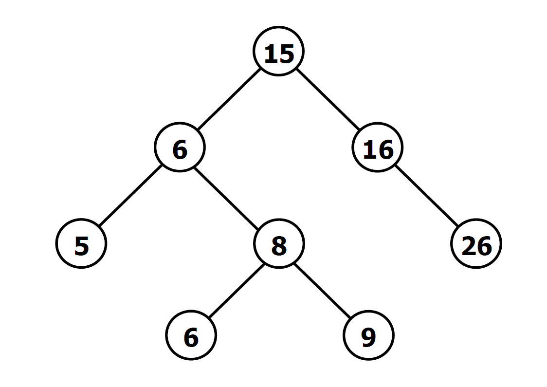
עצים בינאריים
עץ חיפוש בינארי
אם הערכים שאנו רוצים לשמור באוסף
לקוחים מתחום שיש בו יחס סדר
  כגון מספרים, תווים ומחרוזות
אזי יש סוג מיוחד של עצים בינאריים שמאפשר ייצוג יעיל של האוסף, בעזרת שימוש מושכל בסדר של הערכים.
ייצוג זה בעזרת עץ בינארי יהיה עדיף על ייצוג בעזרת רשימה.
נתבונן בכל צומת בעץ מימין
  כל הערכים הנמצאים בתת עץ השמאלי של כל צומת,
  קטנים מהערך בצומת
  כל הערכים הנמצאים בתת עץ הימני של כל צומת,
  גדולים [או שווים] לערך שבצומת
זהו גודל החלון בו יוצג הוידאו שלכם בצד ימין למטה – נסו לא לשים מידע חשוב בחלק זה של השקופית
(לכל אורך המצגת)
(תוכלו למחוק ריבוע זה לאחר הקריאה)
http://cse.net.technion.ac.il/files/2016/09/פרק10.pdf
עמוד 24

Slide 7
עצים בינאריים
הגדרות בעץ חיפוש בינארי
ערך כל צומת בעץ חיפוש בינארי
גדול מערך כל צאצא שלו בתת עץ השמאלי שלו.
ערך כל צומת בעץ חיפוש בינארי
קטן או שווה לערך כל צאצא שלו בתת עץ הימני שלו.
  אם ערכי האוסף שונים זה מזה, אז ערך כל צומת בעץ קטן ממש מערך כל צומת בתת עץ ימני שלו.
זהו גודל החלון בו יוצג הוידאו שלכם בצד ימין למטה – נסו לא לשים מידע חשוב בחלק זה של השקופית
(לכל אורך המצגת)
(תוכלו למחוק ריבוע זה לאחר הקריאה)

Slide 8
עצים בינאריים
דוגמה לאיתור ערך בעץ חיפוש בינארי
לפי כללים אלה, ננסה לחפש את הערך 7 בעץ שמימין:
  נתחיל בשורש:
    7 קטן מ 15, לכן נפנה לחפש אותו בתת עץ השמאלי
    7 גדול מ 6, לכן נפנה לחפש אותו בתת עץ הימני
    7 קטן מ 8, לכן נפנה לחפש אותו בתת עץ השמאלי
    7 גדול מ 6, לכן נפנה לחפש אותו בתת עץ הימני
    (תת עץ השמאלי של 6 ריק)
    המשמעות של הגעה ל null היא שהערך המבוקש לא קיים בעץ
      כי אם היה קיים, אחת ההשוואות לערך צומת שעברנו עליו הייתה אמת
זהו גודל החלון בו יוצג הוידאו שלכם בצד ימין למטה – נסו לא לשים מידע חשוב בחלק זה של השקופית
(לכל אורך המצגת)
(תוכלו למחוק ריבוע זה לאחר הקריאה)

Slide 9
עצים בינאריים
בדיקות
הערך המבוקש קטן או שווה לערך הצומת
הערך המבוקש גדול מערך הצומת
פעולות
החזר true
סרוק תת עץ ימני
תוצאה
נמצא \ לא נמצא
החזר false
סרוק תת עץ שמאלי
ערך הצומת הוא null
ערך הצומת זהה לערך המבוקש
איתור ערך בעץ חיפוש בינארי
זהו גודל החלון בו יוצג הוידאו שלכם בצד ימין למטה – נסו לא לשים מידע חשוב בחלק זה של השקופית
(לכל אורך המצגת)
(תוכלו למחוק ריבוע זה לאחר הקריאה)

Slide 10
עצים בינאריים
אלגוריתם רקורסיבי לאיתור ערך בעץ חיפוש בינארי
סרוק-עץ-חיפוש-בינארי (tree, value)
  # שני המקרים הטריוויאליים
    אם tree מפנה ל null
      החזר: false
    אם value זהה לערך הצומת tree
      החזר: true
  # value לא נמצא עד עתה, אך לא סיימנו לסרוק את העץ
    אם value קטן מערך הצומת tree
      החזר: סרוק-עץ-חיפוש-בינארי(tree->left, value)
    # (בכל מקרה אחר ⬅ value גדול או שווה מערך הצומת tree)
      החזר: סרוק-עץ-חיפוש-בינארי(tree->right, value)
זהו גודל החלון בו יוצג הוידאו שלכם בצד ימין למטה – נסו לא לשים מידע חשוב בחלק זה של השקופית
(לכל אורך המצגת)
(תוכלו למחוק ריבוע זה לאחר הקריאה)

Slide 11
עצים בינאריים
דוגמת ריצה לאלגוריתם הרקורסיבי
סרוק-עץ-חיפוש-בינארי (tree, value)
  אם tree מפנה ל null
    החזר: false
  אם value זהה לערך הצומת tree
    החזר: true
  אם value קטן מערך הצומת tree
    החזר: סרוק-עץ-חיפוש-בינארי(tree->left, value)
  # (בכל מקרה אחר ⬅ value גדול או שווה לערך הצומת tree)
    החזר: סרוק-עץ-חיפוש-בינארי(tree->right, value)
tree
value = 6
זהו גודל החלון בו יוצג הוידאו שלכם בצד ימין למטה – נסו לא לשים מידע חשוב בחלק זה של השקופית
(לכל אורך המצגת)
(תוכלו למחוק ריבוע זה לאחר הקריאה)

Slide 12

עצים בינאריים
דוגמת ריצה לאלגוריתם הרקורסיבי
סרוק-עץ-חיפוש-בינארי (tree, value)
  אם tree מפנה ל null
    החזר: false
  אם value זהה לערך הצומת tree
    החזר: true
  אם value קטן מערך הצומת tree
    החזר: סרוק-עץ-חיפוש-בינארי(tree->left, value)
  # (בכל מקרה אחר ⬅ value גדול או שווה לערך הצומת tree)
    החזר: סרוק-עץ-חיפוש-בינארי(tree->right, value)
tree
value = 6
זהו גודל החלון בו יוצג הוידאו שלכם בצד ימין למטה – נסו לא לשים מידע חשוב בחלק זה של השקופית
(לכל אורך המצגת)
(תוכלו למחוק ריבוע זה לאחר הקריאה)
This Photo by Unknown Author is licensed under CC BY-NC

Slide 13
עצים בינאריים
דוגמת ריצה לאלגוריתם הרקורסיבי
סרוק-עץ-חיפוש-בינארי (tree, value)
  אם tree מפנה ל null
    החזר: false
  אם value זהה לערך הצומת tree
    החזר: true
  אם value קטן מערך הצומת tree
    החזר: סרוק-עץ-חיפוש-בינארי(tree->left, value)
  # (בכל מקרה אחר ⬅ value גדול או שווה לערך הצומת tree)
    החזר: סרוק-עץ-חיפוש-בינארי(tree->right, value)
tree
value = 6
זהו גודל החלון בו יוצג הוידאו שלכם בצד ימין למטה – נסו לא לשים מידע חשוב בחלק זה של השקופית
(לכל אורך המצגת)
(תוכלו למחוק ריבוע זה לאחר הקריאה)
This Photo by Unknown Author is licensed under CC BY-NC

Slide 14
עצים בינאריים
דוגמת ריצה לאלגוריתם הרקורסיבי
סרוק-עץ-חיפוש-בינארי (tree, value)
  אם tree מפנה ל null
    החזר: false
  אם value זהה לערך הצומת tree
    החזר: true
  אם value קטן מערך הצומת tree
    החזר: סרוק-עץ-חיפוש-בינארי(tree->left, value)
  # (בכל מקרה אחר ⬅ value גדול או שווה לערך הצומת tree)
    החזר: סרוק-עץ-חיפוש-בינארי(tree->right, value)
tree
value = 6
זהו גודל החלון בו יוצג הוידאו שלכם בצד ימין למטה – נסו לא לשים מידע חשוב בחלק זה של השקופית
(לכל אורך המצגת)
(תוכלו למחוק ריבוע זה לאחר הקריאה)
This Photo by Unknown Author is licensed under CC BY-NC

Slide 15
עצים בינאריים
דוגמת ריצה לאלגוריתם הרקורסיבי
סרוק-עץ-חיפוש-בינארי (tree, value)
  אם tree מפנה ל null
    החזר: false
  אם value זהה לערך הצומת tree
    החזר: true
  אם value קטן מערך הצומת tree
    החזר: סרוק-עץ-חיפוש-בינארי(tree->left, value)
  # (בכל מקרה אחר ⬅ value גדול או שווה לערך הצומת tree)
    החזר: סרוק-עץ-חיפוש-בינארי(tree->right, value)
tree
value = 6
זהו גודל החלון בו יוצג הוידאו שלכם בצד ימין למטה – נסו לא לשים מידע חשוב בחלק זה של השקופית
(לכל אורך המצגת)
(תוכלו למחוק ריבוע זה לאחר הקריאה)

Slide 16
עצים בינאריים
דוגמת ריצה לאלגוריתם הרקורסיבי
סרוק-עץ-חיפוש-בינארי (tree, value)
  אם tree מפנה ל null
    החזר: false
  אם value זהה לערך הצומת tree
    החזר: true
  אם value קטן מערך הצומת tree
    החזר: סרוק-עץ-חיפוש-בינארי(tree->left, value)
  # (בכל מקרה אחר ⬅ value גדול או שווה לערך הצומת tree)
    החזר: סרוק-עץ-חיפוש-בינארי(tree->right, value)
tree
value = 6
זהו גודל החלון בו יוצג הוידאו שלכם בצד ימין למטה – נסו לא לשים מידע חשוב בחלק זה של השקופית
(לכל אורך המצגת)
(תוכלו למחוק ריבוע זה לאחר הקריאה)
This Photo by Unknown Author is licensed under CC BY-NC

Slide 17
עצים בינאריים
חוזרים לפעולה שקראה לנו רקורסיבית
דוגמת ריצה לאלגוריתם הרקורסיבי
סרוק-עץ-חיפוש-בינארי (tree, value)
  אם tree מפנה ל null
    החזר: false
  אם value זהה לערך הצומת tree
    החזר: true
  אם value קטן מערך הצומת tree
    החזר: סרוק-עץ-חיפוש-בינארי(tree->left, value)
  # (בכל מקרה אחר ⬅ value גדול או שווה לערך הצומת tree)
    החזר: סרוק-עץ-חיפוש-בינארי(tree->right, value)
tree
value = 6
זהו גודל החלון בו יוצג הוידאו שלכם בצד ימין למטה – נסו לא לשים מידע חשוב בחלק זה של השקופית
(לכל אורך המצגת)
(תוכלו למחוק ריבוע זה לאחר הקריאה)
This Photo by Unknown Author is licensed under CC BY-NC

Slide 18
עצים בינאריים
דוגמת ריצה לאלגוריתם הרקורסיבי
הקריאה (הראשונה) שהמתינה לתשובה קיבלה true
סרוק-עץ-חיפוש-בינארי (tree, value)
  אם tree מפנה ל null
    החזר: false
  אם value זהה לערך הצומת tree
    החזר: true
  אם value קטן מערך הצומת tree
    החזר: סרוק-עץ-חיפוש-בינארי(tree->left, value)
  # (בכל מקרה אחר ⬅ value גדול או שווה לערך הצומת tree)
    החזר: סרוק-עץ-חיפוש-בינארי(tree->right, value)
tree
value = 6
true
זהו גודל החלון בו יוצג הוידאו שלכם בצד ימין למטה – נסו לא לשים מידע חשוב בחלק זה של השקופית
(לכל אורך המצגת)
(תוכלו למחוק ריבוע זה לאחר הקריאה)

Slide 19
עצים בינאריים
דוגמת ריצה שנייה לאלגוריתם הרקורסיבי
סרוק-עץ-חיפוש-בינארי (tree, value)
  אם tree מפנה ל null
    החזר: false
  אם value זהה לערך הצומת tree
    החזר: true
  אם value קטן מערך הצומת tree
    החזר: סרוק-עץ-חיפוש-בינארי(tree->left, value)
  # (בכל מקרה אחר ⬅ value גדול או שווה לערך הצומת tree)
    החזר: סרוק-עץ-חיפוש-בינארי(tree->right, value)
tree
value = 7
זהו גודל החלון בו יוצג הוידאו שלכם בצד ימין למטה – נסו לא לשים מידע חשוב בחלק זה של השקופית
(לכל אורך המצגת)
(תוכלו למחוק ריבוע זה לאחר הקריאה)

Slide 20
עצים בינאריים
דוגמת ריצה שנייה לאלגוריתם הרקורסיבי
סרוק-עץ-חיפוש-בינארי (tree, value)
  אם tree מפנה ל null
    החזר: false
  אם value זהה לערך הצומת tree
    החזר: true
  אם value קטן מערך הצומת tree
    החזר: סרוק-עץ-חיפוש-בינארי(tree->left, value)
  # (בכל מקרה אחר ⬅ value גדול או שווה לערך הצומת tree)
    החזר: סרוק-עץ-חיפוש-בינארי(tree->right, value)
tree
value = 7
זהו גודל החלון בו יוצג הוידאו שלכם בצד ימין למטה – נסו לא לשים מידע חשוב בחלק זה של השקופית
(לכל אורך המצגת)
(תוכלו למחוק ריבוע זה לאחר הקריאה)
This Photo by Unknown Author is licensed under CC BY-NC

Slide 21
עצים בינאריים
דוגמת ריצה שנייה לאלגוריתם הרקורסיבי
סרוק-עץ-חיפוש-בינארי (tree, value)
  אם tree מפנה ל null
    החזר: false
  אם value זהה לערך הצומת tree
    החזר: true
  אם value קטן מערך הצומת tree
    החזר: סרוק-עץ-חיפוש-בינארי(tree->left, value)
  # (בכל מקרה אחר ⬅ value גדול או שווה לערך הצומת tree)
    החזר: סרוק-עץ-חיפוש-בינארי(tree->right, value)
tree
value = 7
זהו גודל החלון בו יוצג הוידאו שלכם בצד ימין למטה – נסו לא לשים מידע חשוב בחלק זה של השקופית
(לכל אורך המצגת)
(תוכלו למחוק ריבוע זה לאחר הקריאה)
This Photo by Unknown Author is licensed under CC BY-NC

Slide 22
עצים בינאריים
דוגמת ריצה שנייה לאלגוריתם הרקורסיבי
סרוק-עץ-חיפוש-בינארי (tree, value)
  אם tree מפנה ל null
    החזר: false
  אם value זהה לערך הצומת tree
    החזר: true
  אם value קטן מערך הצומת tree
    החזר: סרוק-עץ-חיפוש-בינארי(tree->left, value)
  # (בכל מקרה אחר ⬅ value גדול או שווה לערך הצומת tree)
    החזר: סרוק-עץ-חיפוש-בינארי(tree->right, value)
tree
value = 7
זהו גודל החלון בו יוצג הוידאו שלכם בצד ימין למטה – נסו לא לשים מידע חשוב בחלק זה של השקופית
(לכל אורך המצגת)
(תוכלו למחוק ריבוע זה לאחר הקריאה)
This Photo by Unknown Author is licensed under CC BY-NC

Slide 23
עצים בינאריים
דוגמת ריצה שנייה לאלגוריתם הרקורסיבי
סרוק-עץ-חיפוש-בינארי (tree, value)
  אם tree מפנה ל null
    החזר: false
  אם value זהה לערך הצומת tree
    החזר: true
  אם value קטן מערך הצומת tree
    החזר: סרוק-עץ-חיפוש-בינארי(tree->left, value)
  # (בכל מקרה אחר ⬅ value גדול או שווה לערך הצומת tree)
    החזר: סרוק-עץ-חיפוש-בינארי(tree->right, value)
tree
value = 7
זהו גודל החלון בו יוצג הוידאו שלכם בצד ימין למטה – נסו לא לשים מידע חשוב בחלק זה של השקופית
(לכל אורך המצגת)
(תוכלו למחוק ריבוע זה לאחר הקריאה)

Slide 24
עצים בינאריים
דוגמת ריצה שנייה לאלגוריתם הרקורסיבי
סרוק-עץ-חיפוש-בינארי (tree, value)
  אם tree מפנה ל null
    החזר: false
  אם value זהה לערך הצומת tree
    החזר: true
  אם value קטן מערך הצומת tree
    החזר: סרוק-עץ-חיפוש-בינארי(tree->left, value)
  # (בכל מקרה אחר ⬅ value גדול או שווה לערך הצומת tree)
    החזר: סרוק-עץ-חיפוש-בינארי(tree->right, value)
tree
value = 7
זהו גודל החלון בו יוצג הוידאו שלכם בצד ימין למטה – נסו לא לשים מידע חשוב בחלק זה של השקופית
(לכל אורך המצגת)
(תוכלו למחוק ריבוע זה לאחר הקריאה)
This Photo by Unknown Author is licensed under CC BY-NC

Slide 25
עצים בינאריים
דוגמת ריצה שנייה לאלגוריתם הרקורסיבי
סרוק-עץ-חיפוש-בינארי (tree, value)
  אם tree מפנה ל null
    החזר: false
  אם value זהה לערך הצומת tree
    החזר: true
  אם value קטן מערך הצומת tree
    החזר: סרוק-עץ-חיפוש-בינארי(tree->left, value)
  # (בכל מקרה אחר ⬅ value גדול או שווה לערך הצומת tree)
    החזר: סרוק-עץ-חיפוש-בינארי(tree->right, value)
tree
value = 7
זהו גודל החלון בו יוצג הוידאו שלכם בצד ימין למטה – נסו לא לשים מידע חשוב בחלק זה של השקופית
(לכל אורך המצגת)
(תוכלו למחוק ריבוע זה לאחר הקריאה)
This Photo by Unknown Author is licensed under CC BY-NC

Slide 26
עצים בינאריים
דוגמת ריצה שנייה לאלגוריתם הרקורסיבי
סרוק-עץ-חיפוש-בינארי (tree, value)
  אם tree מפנה ל null
    החזר: false
  אם ערך הצומת tree זהה ל value
    החזר: true
  אם value קטן מערך הצומת tree
    החזר: סרוק-עץ-חיפוש-בינארי(tree->left, value)
  # (בכל מקרה אחר ⬅ value גדול או שווה לערך הצומת tree)
    החזר: סרוק-עץ-חיפוש-בינארי(tree->right, value)
tree
value = 7
זהו גודל החלון בו יוצג הוידאו שלכם בצד ימין למטה – נסו לא לשים מידע חשוב בחלק זה של השקופית
(לכל אורך המצגת)
(תוכלו למחוק ריבוע זה לאחר הקריאה)
This Photo by Unknown Author is licensed under CC BY-NC

Slide 27
עצים בינאריים
דוגמת ריצה שנייה לאלגוריתם הרקורסיבי
סרוק-עץ-חיפוש-בינארי (tree, value)
  אם tree מפנה ל null
    החזר: false
  אם ערך הצומת tree זהה ל value
    החזר: true
  אם value קטן מערך הצומת tree
    החזר: סרוק-עץ-חיפוש-בינארי(tree->left, value)
  # (בכל מקרה אחר ⬅ value גדול או שווה לערך הצומת tree)
    החזר: סרוק-עץ-חיפוש-בינארי(tree->right, value)
tree
value = 7
זהו גודל החלון בו יוצג הוידאו שלכם בצד ימין למטה – נסו לא לשים מידע חשוב בחלק זה של השקופית
(לכל אורך המצגת)
(תוכלו למחוק ריבוע זה לאחר הקריאה)
This Photo by Unknown Author is licensed under CC BY-NC

Slide 28
עצים בינאריים
דוגמת ריצה שנייה לאלגוריתם הרקורסיבי
סרוק-עץ-חיפוש-בינארי (tree, value)
  אם tree מפנה ל null
    החזר: false
  אם value זהה לערך הצומת tree
    החזר: true
  אם value קטן מערך הצומת tree
    החזר: סרוק-עץ-חיפוש-בינארי(tree->left, value)
  # (בכל מקרה אחר ⬅ value גדול או שווה לערך הצומת tree)
    החזר: סרוק-עץ-חיפוש-בינארי(tree->right, value)
tree
value = 7
זהו גודל החלון בו יוצג הוידאו שלכם בצד ימין למטה – נסו לא לשים מידע חשוב בחלק זה של השקופית
(לכל אורך המצגת)
(תוכלו למחוק ריבוע זה לאחר הקריאה)

Slide 29
עצים בינאריים
דוגמת ריצה שנייה לאלגוריתם הרקורסיבי
סרוק-עץ-חיפוש-בינארי (tree, value)
  אם tree מפנה ל null
    החזר: false
  אם value זהה לערך הצומת tree
    החזר: true
  אם value קטן מערך הצומת tree
    החזר: סרוק-עץ-חיפוש-בינארי(tree->left, value)
  # (בכל מקרה אחר ⬅ value גדול או שווה לערך הצומת tree)
    החזר: סרוק-עץ-חיפוש-בינארי(tree->right, value)
tree
value = 7
זהו גודל החלון בו יוצג הוידאו שלכם בצד ימין למטה – נסו לא לשים מידע חשוב בחלק זה של השקופית
(לכל אורך המצגת)
(תוכלו למחוק ריבוע זה לאחר הקריאה)
This Photo by Unknown Author is licensed under CC BY-NC

Slide 30
עצים בינאריים
דוגמת ריצה שנייה לאלגוריתם הרקורסיבי
סרוק-עץ-חיפוש-בינארי (tree, value)
  אם tree מפנה ל null
    החזר: false
  אם value זהה לערך הצומת tree
    החזר: true
  אם value קטן מערך הצומת tree
    החזר: סרוק-עץ-חיפוש-בינארי(tree->left, value)
  # (בכל מקרה אחר ⬅ value גדול או שווה לערך הצומת tree)
    החזר: סרוק-עץ-חיפוש-בינארי(tree->right, value)
tree
value = 7
זהו גודל החלון בו יוצג הוידאו שלכם בצד ימין למטה – נסו לא לשים מידע חשוב בחלק זה של השקופית
(לכל אורך המצגת)
(תוכלו למחוק ריבוע זה לאחר הקריאה)
This Photo by Unknown Author is licensed under CC BY-NC

Slide 31
עצים בינאריים
דוגמת ריצה שנייה לאלגוריתם הרקורסיבי
סרוק-עץ-חיפוש-בינארי (tree, value)
  אם tree מפנה ל null
    החזר: false
  אם value זהה לערך הצומת tree
    החזר: true
  אם value קטן מערך הצומת tree
    החזר: סרוק-עץ-חיפוש-בינארי(tree->left, value)
  # (בכל מקרה אחר ⬅ value גדול או שווה לערך הצומת tree)
    החזר: סרוק-עץ-חיפוש-בינארי(tree->right, value)
tree
value = 7
זהו גודל החלון בו יוצג הוידאו שלכם בצד ימין למטה – נסו לא לשים מידע חשוב בחלק זה של השקופית
(לכל אורך המצגת)
(תוכלו למחוק ריבוע זה לאחר הקריאה)
This Photo by Unknown Author is licensed under CC BY-NC

Slide 32
עצים בינאריים
דוגמת ריצה שנייה לאלגוריתם הרקורסיבי
סרוק-עץ-חיפוש-בינארי (tree, value)
  אם tree מפנה ל null
    החזר: false
  אם value זהה לערך הצומת tree
    החזר: true
  אם value קטן מערך הצומת tree
    החזר: סרוק-עץ-חיפוש-בינארי(tree->left, value)
  # (בכל מקרה אחר ⬅ value גדול או שווה לערך הצומת tree)
    החזר: סרוק-עץ-חיפוש-בינארי(tree->right, value)
tree
value = 7
זהו גודל החלון בו יוצג הוידאו שלכם בצד ימין למטה – נסו לא לשים מידע חשוב בחלק זה של השקופית
(לכל אורך המצגת)
(תוכלו למחוק ריבוע זה לאחר הקריאה)

Slide 33
עצים בינאריים
דוגמת ריצה שנייה לאלגוריתם הרקורסיבי
סרוק-עץ-חיפוש-בינארי (tree, value)
  אם tree מפנה ל null
    החזר: false
  אם value זהה לערך הצומת tree
    החזר: true
  אם value קטן מערך הצומת tree
    החזר: סרוק-עץ-חיפוש-בינארי(tree->left, value)
  # (בכל מקרה אחר ⬅ value גדול או שווה לערך הצומת tree)
    החזר: סרוק-עץ-חיפוש-בינארי(tree->right, value)
tree
value = 7
זהו גודל החלון בו יוצג הוידאו שלכם בצד ימין למטה – נסו לא לשים מידע חשוב בחלק זה של השקופית
(לכל אורך המצגת)
(תוכלו למחוק ריבוע זה לאחר הקריאה)
This Photo by Unknown Author is licensed under CC BY-NC

Slide 34
עצים בינאריים
דוגמת ריצה שנייה לאלגוריתם הרקורסיבי
סרוק-עץ-חיפוש-בינארי (tree, value)
  אם tree מפנה ל null
    החזר: false
  אם value זהה לערך הצומת tree
    החזר: true
  אם value קטן מערך הצומת tree
    החזר: סרוק-עץ-חיפוש-בינארי(tree->left, value)
  # (בכל מקרה אחר ⬅ value גדול או שווה לערך הצומת tree)
    החזר: סרוק-עץ-חיפוש-בינארי(tree->right, value)
tree
value = 7
זהו גודל החלון בו יוצג הוידאו שלכם בצד ימין למטה – נסו לא לשים מידע חשוב בחלק זה של השקופית
(לכל אורך המצגת)
(תוכלו למחוק ריבוע זה לאחר הקריאה)
This Photo by Unknown Author is licensed under CC BY-NC

Slide 35
עצים בינאריים
דוגמת ריצה שנייה לאלגוריתם הרקורסיבי
סרוק-עץ-חיפוש-בינארי (tree, value)
  אם tree מפנה ל null
    החזר: false
  אם value זהה לערך הצומת tree
    החזר: true
  אם value קטן מערך הצומת tree
    החזר: סרוק-עץ-חיפוש-בינארי(tree->left, value)
  # (בכל מקרה אחר ⬅ value גדול או שווה לערך הצומת tree)
    החזר: סרוק-עץ-חיפוש-בינארי(tree->right, value)
tree
value = 7
זהו גודל החלון בו יוצג הוידאו שלכם בצד ימין למטה – נסו לא לשים מידע חשוב בחלק זה של השקופית
(לכל אורך המצגת)
(תוכלו למחוק ריבוע זה לאחר הקריאה)
This Photo by Unknown Author is licensed under CC BY-NC

Slide 36
עצים בינאריים
דוגמת ריצה שנייה לאלגוריתם הרקורסיבי
סרוק-עץ-חיפוש-בינארי (tree, value)
  אם tree מפנה ל null
    החזר: false
  אם value זהה לערך הצומת tree
    החזר: true
  אם value קטן מערך הצומת tree
    החזר: סרוק-עץ-חיפוש-בינארי(tree->left, value)
  # (בכל מקרה אחר ⬅ value גדול או שווה לערך הצומת tree)
    החזר: סרוק-עץ-חיפוש-בינארי(tree->right, value)
tree
value = 7
זהו גודל החלון בו יוצג הוידאו שלכם בצד ימין למטה – נסו לא לשים מידע חשוב בחלק זה של השקופית
(לכל אורך המצגת)
(תוכלו למחוק ריבוע זה לאחר הקריאה)

Slide 37
עצים בינאריים
דוגמת ריצה שנייה לאלגוריתם הרקורסיבי
סרוק-עץ-חיפוש-בינארי (tree, value)
  אם tree מפנה ל null
    החזר: false
  אם זהה לvalueערך הצומת tree
    החזר: true
  אם value קטן מערך הצומת tree
    החזר: סרוק-עץ-חיפוש-בינארי(tree->left, value)
  # (בכל מקרה אחר ⬅ value גדול או שווה לערך הצומת tree)
    החזר: סרוק-עץ-חיפוש-בינארי(tree->right, value)
tree
value = 7
זהו גודל החלון בו יוצג הוידאו שלכם בצד ימין למטה – נסו לא לשים מידע חשוב בחלק זה של השקופית
(לכל אורך המצגת)
(תוכלו למחוק ריבוע זה לאחר הקריאה)

Slide 38
עצים בינאריים
חוזרים לכל הפונקציות שנקראו רקורסיבית
דוגמת ריצה שנייה לאלגוריתם הרקורסיבי
סרוק-עץ-חיפוש-בינארי (tree, value)
  אם tree מפנה ל null
    החזר: false
  אם value זהה לערך הצומת tree
    החזר: true
  אם value קטן מערך הצומת tree
    החזר: סרוק-עץ-חיפוש-בינארי(tree->left, value)
  # (בכל מקרה אחר ⬅ value גדול או שווה לערך הצומת tree)
    החזר: סרוק-עץ-חיפוש-בינארי(tree->right, value)
tree
value = 7
זהו גודל החלון בו יוצג הוידאו שלכם בצד ימין למטה – נסו לא לשים מידע חשוב בחלק זה של השקופית
(לכל אורך המצגת)
(תוכלו למחוק ריבוע זה לאחר הקריאה)
This Photo by Unknown Author is licensed under CC BY-NC

Slide 39
עצים בינאריים
פעולה סטטית לחיפוש ערך שלם בעץ חיפוש בינארי
/**
* search for x in bst - a binary search tree
* @param bst points to BinNode<Integer> (or null)
* @param x integer value to look for in bst
* @return true if x exists it bst
*/
public static boolean existsInBST(BinNode<Integer> bst, int x)
{
if (bst == null)
return false;
if (x == bst.getValue())
return true;
if (x < bst.getValue())
return existsInBST(bst.getLeft(), x);
return existsInBST(bst.getRight(), x);
}
סרוק-עץ-חיפוש-בינארי tree, value))
  אםtree מפנה ל null
    החזר: false
  אם value זהה לערך הצומתtree
    החזר: true
  אם value קטן מערך הצומת tree
    החזר: סרוק-עץ-חיפוש-בינארי tree->left, value))
  # (בכל מקרה אחר
  ⬅ value גדול או שווה לערך הצומת tree)
    החזר: סרוק-עץ-חיפוש-בינארי tree->right, value))
זהו גודל החלון בו יוצג הוידאו שלכם בצד ימין למטה – נסו לא לשים מידע חשוב בחלק זה של השקופית
(לכל אורך המצגת)
(תוכלו למחוק ריבוע זה לאחר הקריאה)

Slide 40



עצים בינאריים
אם ברצונכם לשלב במצגות קישור לפעילות או לדפי מידע, תוכלו לעשות זאת בקלות.
צפו בסרטון הבא:
https://youtu.be/xODFEFLQ8PQ
אתר מומלץ ליצירת QR:
https://www.the-qrcode-generator.com/
החליפו את הקוד בשקופית לקוד החדש שקיבלתם
(אם אין לכם צורך בשקופית זו, מחקו אותה)
סרקו אותי
תרגול אמצע
  סרקו את הברקוד משמאל
    או גילשו לכתובת שבתחתית
קוד לדוגמה בלבד
(מחקו טקסט זה)
https://qrgo.page.link/whbPF

Slide 41
עצים בינאריים
  מציאת איבר מינימאלי\מקסימאלי בעץ חיפוש בינארי

Slide 42
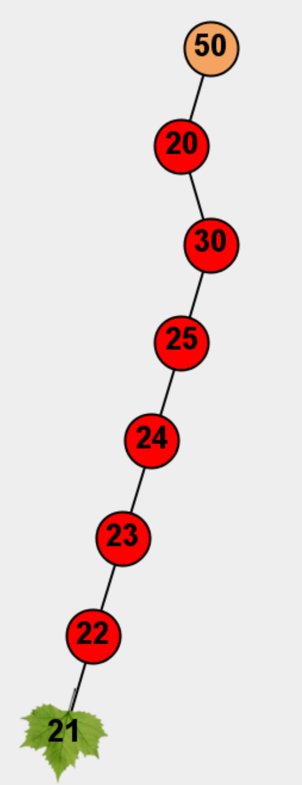
עצים בינאריים
איברי קיצון בעץ חיפוש בינארי
מיהו האיבר הקטן ביותר בעץ חיפוש בינארי?
  האיבר השמאלי ביותר (שאין לו בן שמאלי)
  המתקבל ע"י פניות שמאלה בלבד מהשורש
מיהו האיבר הגדול ביותר בעץ חיפוש בינארי?
  האיבר הימני ביותר(שאין לו בן ימני)
  המתקבל ע"י פניות ימינה בלבד מהשורש
זהו גודל החלון בו יוצג הוידאו שלכם בצד ימין למטה – נסו לא לשים מידע חשוב בחלק זה של השקופית
(לכל אורך המצגת)
(תוכלו למחוק ריבוע זה לאחר הקריאה)

Slide 43
עצים בינאריים
פעולה סטטית שמחזירה איבר מקסימלי בעץ חיפוש בינארי
biggest
/**
* finds the BinNode<Integer> with the biggest value in head
* @param head - points to a non-null BinNode<Integer>
* of a binary-search tree
* @return the BinNode<Integer> with the biggest value.
*/
public static BinNode<Integer> biggest(BinNode<Integer> head) {
BinNode<Integer> biggest = head;
while(biggest.getRight() != null)
biggest = biggest.getRight();
return biggest;
}
head
זהו גודל החלון בו יוצג הוידאו שלכם בצד ימין למטה – נסו לא לשים מידע חשוב בחלק זה של השקופית
(לכל אורך המצגת)
(תוכלו למחוק ריבוע זה לאחר הקריאה)

Slide 44
עצים בינאריים
(אין צורך להשאיר את הכיתובים "שם הפרק" , "כותרת משנה", מחקו אותם וכתבו רק את הפרטים עצמם).
הוספת איבר לעץ חיפוש בינארי

Slide 45
עצים בינאריים
הוספת איבר לעץ בינארי
לעץ בינרי רגיל אפשר להכניס ערך בתוך עלה חדש
  כילד שמאלי של כל צומת שאין לו ילד שמאלי,
  וכילד ימני של כל צומת שאין לו ילד ימני.
אילו היינו כותבים פעולה המבצעת הכנסת ערך היינו צריכים לכלול בפרמטרים את הערך, את צומת ההורה ואת מיקום הצומת החדש מתחת להורה.
זהו גודל החלון בו יוצג הוידאו שלכם בצד ימין למטה – נסו לא לשים מידע חשוב בחלק זה של השקופית
(לכל אורך המצגת)
(תוכלו למחוק ריבוע זה לאחר הקריאה)

Slide 46
עצים בינאריים
הוספת איבר לעץ חיפוש בינארי
לא כך הדבר בעץ חיפוש בינרי.
כאן התנאי המגדיר את מבנה עץ החיפוש קובע כיצד נוסיף לו ערך: אם הערך קטן מזה שבשורש, יש להכניסו לתת עץ השמאלי של השורש; אחרת, יש להכניסו לתת עץ הימני.
כך ממשיכים לרדת בעץ, עד שמגיעים למצב שבו אין תת עץ בכיוון הנדרש, ושם ניתן להוסיף את הערך החדש כעלה.
זהו גודל החלון בו יוצג הוידאו שלכם בצד ימין למטה – נסו לא לשים מידע חשוב בחלק זה של השקופית
(לכל אורך המצגת)
(תוכלו למחוק ריבוע זה לאחר הקריאה)

Slide 47
עצים בינאריים
הוספת איבר לעץ חיפוש בינארי
פעולת ההכנסה בעץ חיפוש בינארי, שומרת על תכונת העץ.
  אחרי הכנסת הערך, העץ עדיין עץ חיפוש בינארי.
  יותר מזה, המקום להכנסה שהפעולה בוחרת הוא היחידי שבו ניתן להכניס את הערך החדש תוך שמירה על מבנה העץ.
    מבנהו של עץ-חיפוש בינארי מחייב להגדיר פעולת הכנסה
    המקבלת את הערך כפרמטר יחיד;
    מקום הצומת החדש נקבע על ידי הפעולה עצמה, בהתאם למבנה העץ,
    ואינו נתון כלל לשיקול דעתו של מזמן הפעולה.
בעץ בינארי רגיל, פעולה של בניית העץ יכולה לגרום לקלקול מבנהו
  למשל, אם נרצה להכניס 7 כבן שמאלי של 15.
  בעץ חיפוש בינארי אין מצרפים חוליות, אלא רק מכניסים ערכים, ומיקום הערך נקבע על ידי הפעולה.
  כך מובטח שהמבנה יישאר עץ חיפוש בינארי.
    שימו לב שכמו פעולת החיפוש, גם פעולת ההכנסה סורקת את המסלול המתחיל בשורש ויורד בעץ.
זהו גודל החלון בו יוצג הוידאו שלכם בצד ימין למטה – נסו לא לשים מידע חשוב בחלק זה של השקופית
(לכל אורך המצגת)
(תוכלו למחוק ריבוע זה לאחר הקריאה)

Slide 48
עצים בינאריים
הוספת איבר לעץ חיפוש בינארי
/**
* insert a new BinNode to bst according to the x value
* @param bst - a root of BST
* @param x - a new value to insert to bst
*/
public static void insertIntoBST(BinNode<Integer> bst, int x) {
if(x < bst.getValue()) {
if(bst.getLeft() == null)
bst.setLeft(new BinNode<Integer>(x));
else // left BinNode is a root of BST
insertIntoBST(bst.getLeft(), x);
}
else { // x >= bst.getValue()
if(bst.getRight() == null)
bst.setRight(new BinNode<Integer>(x));
else // right BinNode is a root of BST
insertIntoBST(bst.getRight(), x);
}
}
זהו גודל החלון בו יוצג הוידאו שלכם בצד ימין למטה – נסו לא לשים מידע חשוב בחלק זה של השקופית
(לכל אורך המצגת)
(תוכלו למחוק ריבוע זה לאחר הקריאה)

Slide 49
עצים בינאריים
בניית עץ חיפוש בינארי
האם לסדרה נתונה של ערכים מתקבל תמיד אותו העץ, בלי תלות בסדר ההכנסה של הערכים?
30
29
26
15
9
8
6
5
/**
* insert a new BinNode to bst according to the x value
* @param bst - a root of BST
* @param x - a new value to insert to bst
*/
public static void insertIntoBST(BinNode<Integer> bst, int x) {
if(x < bst.getValue()) {
if(bst.getLeft() == null)
bst.setLeft(new BinNode<Integer>(x));
else // left BinNode is a root of BST
insertIntoBST(bst.getLeft(), x);
}
else { // x >= bst.getValue()
if(bst.getRight() == null)
bst.setRight(new BinNode<Integer>(x));
else // right BinNode is a root of BST
insertIntoBST(bst.getRight(), x);
}
}
זהו גודל החלון בו יוצג הוידאו שלכם בצד ימין למטה – נסו לא לשים מידע חשוב בחלק זה של השקופית
(לכל אורך המצגת)
(תוכלו למחוק ריבוע זה לאחר הקריאה)

Slide 50
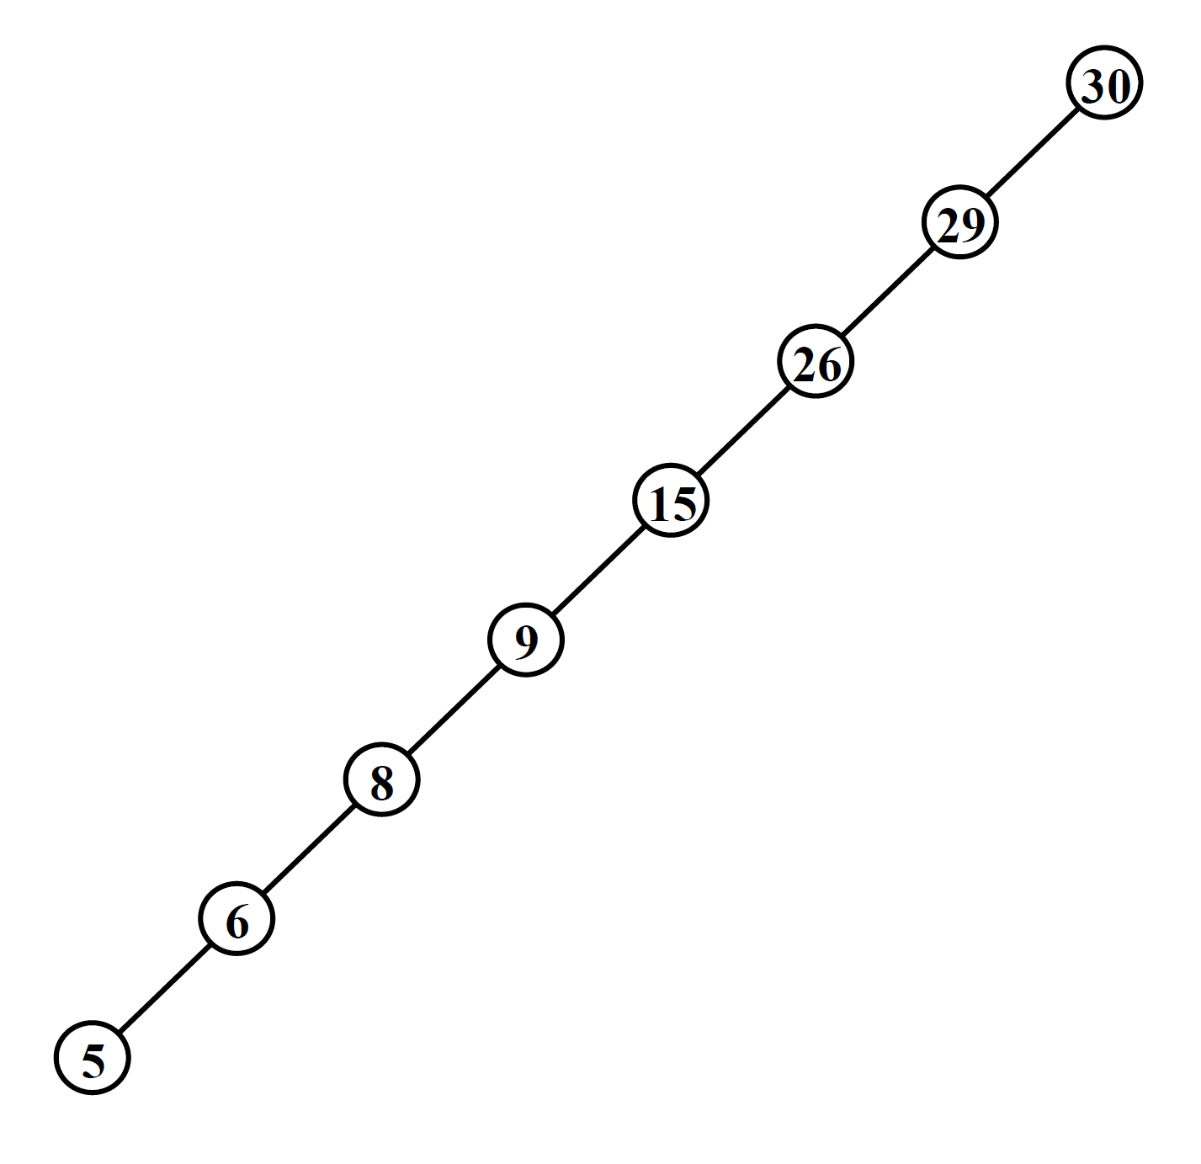
עצים בינאריים
בניית עץ חיפוש בינארי
האם לסדרה נתונה של ערכים מתקבל תמיד אותו העץ, בלי תלות בסדר ההכנסה של הערכים?
30
29
26
15
9
8
6
5
עבור הסדרה (משמאל לימין)
  [30, 29, 26, 15, 9, 8, 6, 5]
  יתקבל העץ:
כיצד יראה
עץ-חיפוש-בינארי
שיורכב מאותה סדרה
כאשר אבריה ממוינים
בסדר עולה?
לו היינו רוצים עץ מאוזן ככל האפשר,
היכן רצוי היה שהערך 15 יוצב?
זהו גודל החלון בו יוצג הוידאו שלכם בצד ימין למטה – נסו לא לשים מידע חשוב בחלק זה של השקופית
(לכל אורך המצגת)
(תוכלו למחוק ריבוע זה לאחר הקריאה)

Slide 51
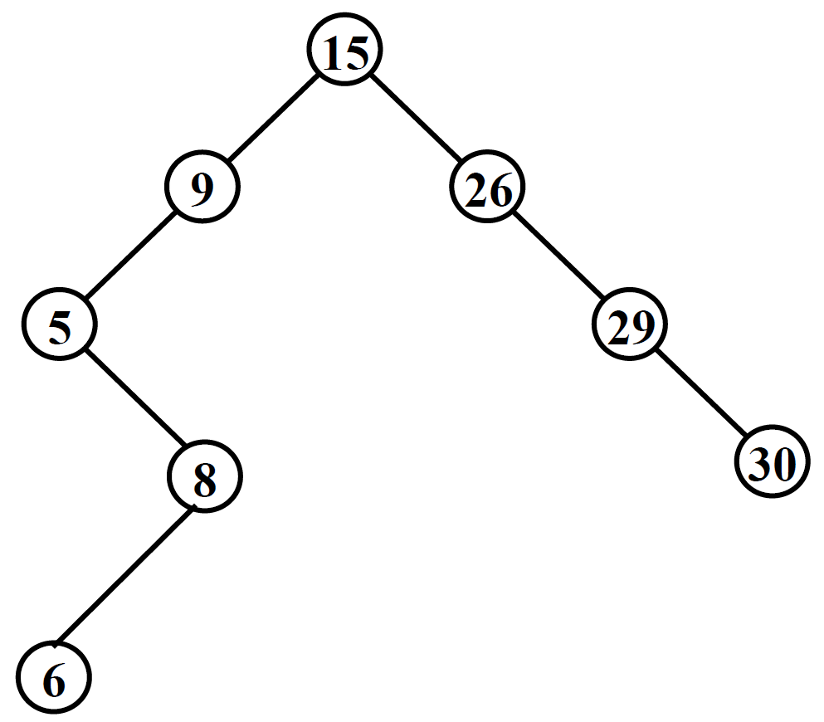
עצים בינאריים
בניית עץ חיפוש בינארי
האם לסדרה נתונה של ערכים מתקבל תמיד אותו העץ, בלי תלות בסדר ההכנסה של הערכים?
30
29
26
15
9
8
6
5
עבור הסדרה (משמאל לימין)
  [15, 9, 26, 5, 8, 6, 29, 30]
  יתקבל העץ:
כיצד יש לסדר את הערכים
בסדרה, כך שיתקבל
עץ מאוזן יותר?
זהו גודל החלון בו יוצג הוידאו שלכם בצד ימין למטה – נסו לא לשים מידע חשוב בחלק זה של השקופית
(לכל אורך המצגת)
(תוכלו למחוק ריבוע זה לאחר הקריאה)

Slide 52
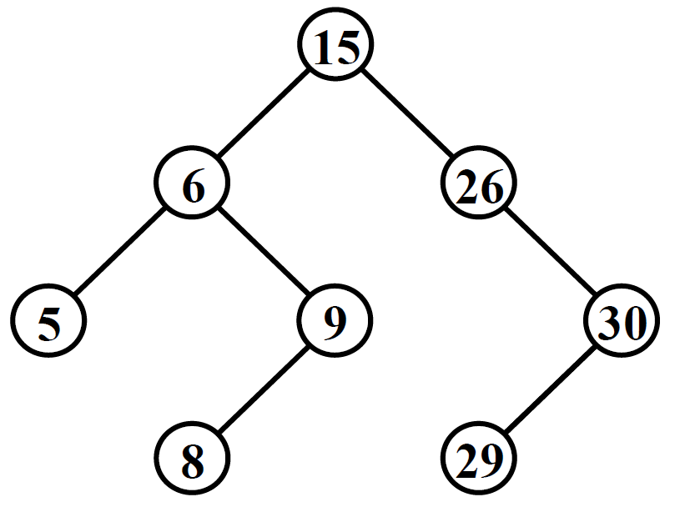
עצים בינאריים
בניית עץ חיפוש בינארי
האם לסדרה נתונה של ערכים מתקבל תמיד אותו העץ, בלי תלות בסדר ההכנסה של הערכים?
30
29
26
15
9
8
6
5
עבור הסדרה (משמאל לימין)
  [15, 6, 5, 26, 30, 9, 29, 8]
  יתקבל העץ:
איזה עץ יתקבל מהסדרה
  [15, 26, 6, 9, 30, 5, 8, 29]
זהו גודל החלון בו יוצג הוידאו שלכם בצד ימין למטה – נסו לא לשים מידע חשוב בחלק זה של השקופית
(לכל אורך המצגת)
(תוכלו למחוק ריבוע זה לאחר הקריאה)

Slide 53
עצים בינאריים
בניית עץ חיפוש בינארי
האם לסדרה נתונה של ערכים מתקבל תמיד אותו העץ, בלי תלות בסדר ההכנסה של הערכים?
30
29
26
15
9
8
6
5
עבור הסדרה (משמאל לימין)
  [9, 6, 26, 5, 8, 29, 15, 30]
  נבנה את העץ:
זהו גודל החלון בו יוצג הוידאו שלכם בצד ימין למטה – נסו לא לשים מידע חשוב בחלק זה של השקופית
(לכל אורך המצגת)
(תוכלו למחוק ריבוע זה לאחר הקריאה)

Slide 54
עצים בינאריים
קישורים לאתרי ויזואליזציה
https://visualgo.net/en/bst
https://www.cs.usfca.edu/~galles/visualization/BST.html
http://btv.melezinek.cz/binary-search-tree.html

Slide 55
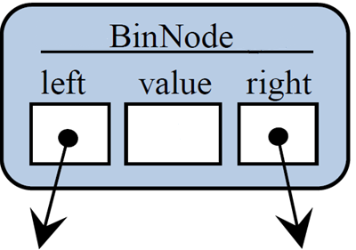
עצים בינאריים
סיכום ביניים והצפי לשיעור הבא
עץ חיפוש בינארי
  מוטיבציה והגדרות
  אלגוריתם חיפוש רקורסיבי
    מימוש ודוגמת ריצה
  איבר מינימאלי\מקסימאלי בעץ חיפוש בינארי
  הוספת איבר לעץ חיפוש בינארי
מה הלאה
  יעילות בעץ בינארי
  תרגול עצמי
    הבלוג של הילה קדמן
    הבלוג של אריאל בר יצחק
    משרד החינוך – מאגר בחינות בגרות – שאלונים: 899205, 899381
צפי לשיעור הבא
  פתרון שאלות בגרות
זהו גודל החלון בו יוצג הוידאו שלכם בצד ימין למטה – נסו לא לשים מידע חשוב בחלק זה של השקופית
(לכל אורך המצגת)
(תוכלו למחוק ריבוע זה לאחר הקריאה)
Notes:
לקוחים מעולם המשפחה

Slide 56
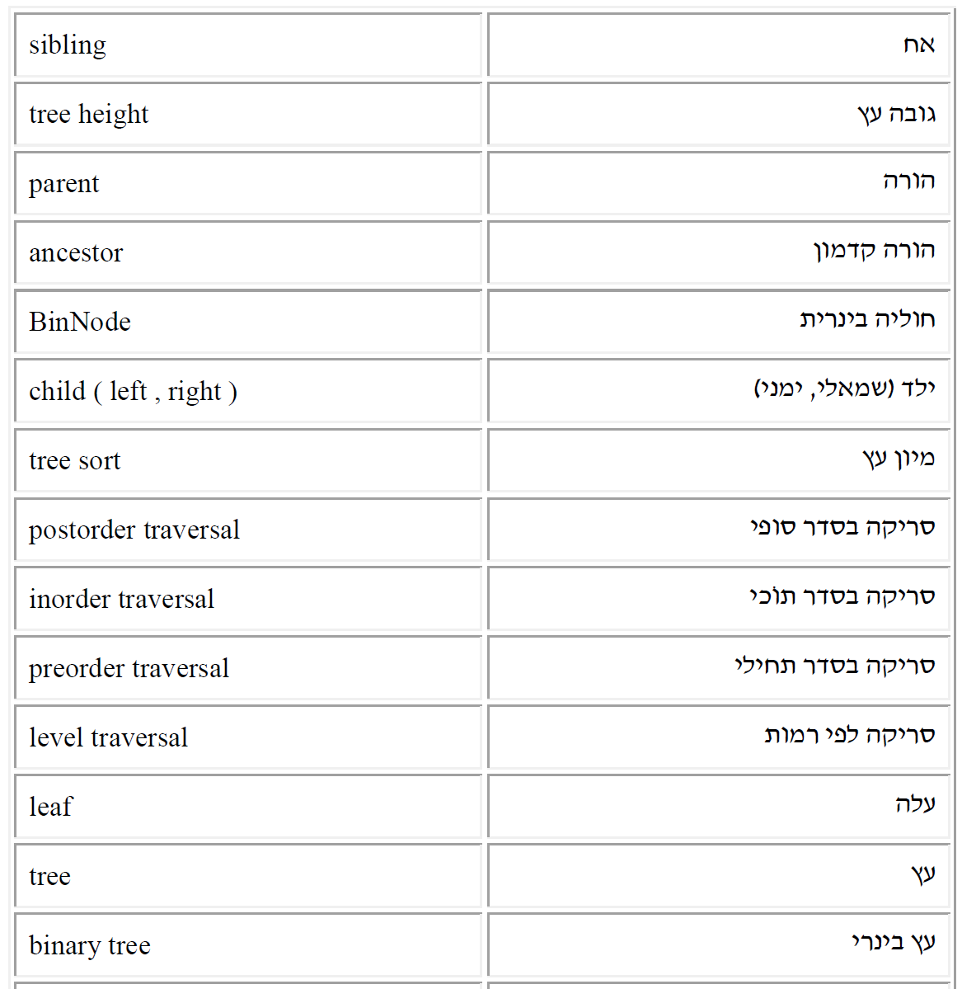
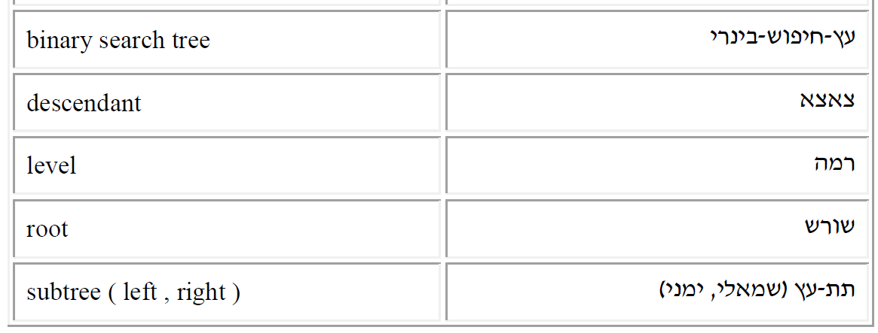
עצים בינאריים
מושגים בעצים
זהו גודל החלון בו יוצג הוידאו שלכם בצד ימין למטה – נסו לא לשים מידע חשוב בחלק זה של השקופית
(לכל אורך המצגת)
(תוכלו למחוק ריבוע זה לאחר הקריאה)
Notes:
לקוחים מעולם המשפחה

Slide 57
עצים בינאריים
אם ברצונכם לשלב במצגות קישור לפעילות או לדפי מידע, תוכלו לעשות זאת בקלות.
צפו בסרטון הבא:
https://youtu.be/xODFEFLQ8PQ
אתר מומלץ ליצירת QR:
https://www.the-qrcode-generator.com/
החליפו את הקוד בשקופית לקוד החדש שקיבלתם
(אם אין לכם צורך בשקופית זו, מחקו אותה)
סרקו אותי
תרגול סוף
  סרקו את הברקוד משמאל
    או גילשו לכתובת שבתחתית
קוד לדוגמה בלבד
(מחקו טקסט זה)
https://qrgo.page.link/whbPF

Slide 58
תודה על ההקשבה, ולהתראות בשיעור הבא
עצים בינאריים
פריסה 1
(הפריסות שונות זו מזו במיקום תיבות הטקסט וגרפיקת הרקע,
ותוכלו לגוון ביניהן)
כותרת משנית במידת הצורך
את השקופית הזו תוכלו לשכפל, על מנת ליצור שקופיות נוספות הזהות לה – אליהן תוכלו להכניס את התכנים.
כדי לשכפל אותה, לחצו עליה קליק ימיני בתפריט השקופיות בצד ובחרו
"שכפל שקופית" או "Duplicate Slide"
(מחקו ריבוע זה לאחר הקריאה)

Slide 59
עצים בינאריים
מחקו שקופית זו בסיום הכנת המצגת
ביבליוגרפיה
ברנדס, ע. (2007). עיצוב תוכנה מבוסס עצמים. ירושלים: המרכז להוראת המדעים ע"ש עמוס דה-שליט (מל"מ), האוניברסיטה העברית בירושלים.

Slide 60

שקופית זו היא חובה
שימוש ביצירות מוגנות בזכויות יוצרים ואיתור בעלי זכויות
השימוש ביצירות במהלך שידור זה נעשה לפי סעיף 27א לחוק זכות יוצרים, תשס"ח-2007. אם הינך בעל הזכויות באחת היצירות, באפשרותך לבקש מאיתנו לחדול מהשימוש ביצירה, זאת באמצעות פנייה לדוא"ל rights@education.gov.il

